Slide 1
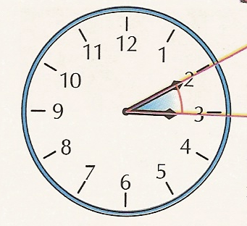
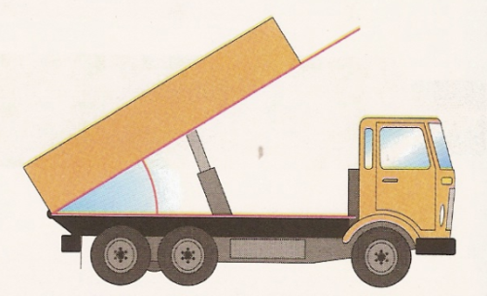
PowerPoint v edukačnom procese
Matematika 6.ročník
UHLY
Autor: Ing. Jana Hronecová
Škola: Zš s Mš P. E. Dobšinského Teplý Vrch

Slide 2
Tematická oblasť výchovy: Spoločensko-vedná
Kompetencie: - učiť sa poznať a označiť uhol
- grécka abeceda
Výchovno-vzdelávací cieľ: Osvojenie si pojmu uhol. Pomenovať uhol
arabskými aj gréckymi písmenami.
Obsahový štandard: Uhly a ich pomenovanie.
Výkonový štandard : Vyhľadať uhly v bežnom živote. Pomenovať uhly.
Vedieť niektoré písmena gréckej abecedy.
Pomôcky: zošit, písacie a rysovacie pomôcky.
Organizácia detí a prostredia: Deti sedia v laviciach a pozerajú na
prezentáciu. Poznámky si zapisujú do zošita.
Veková skupina: 6. ročník

Slide 3
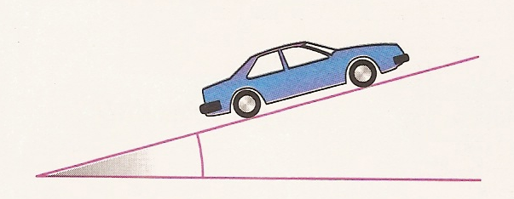
Uhol v našom živote
Obsah:
Uhly okolo nás
Uhol na ciferníku hodín
Pomenovanie a označenie uhlov
Zapisovanie uhlov
Čo sme si zapamätali ....

Slide 4
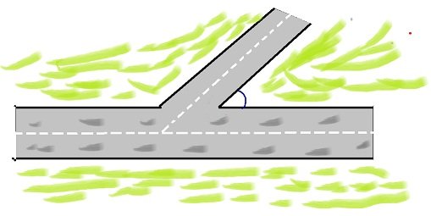
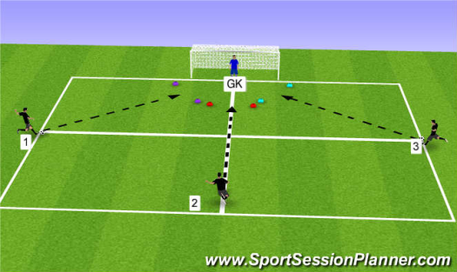
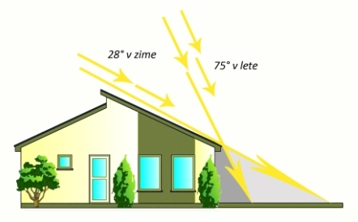
Uhly okolo nás
klesanie vozovky
ostrá zákruta
strelecký uhol
uhol dopadu slnečných lúčov

Slide 5
Uhly okolo nás
Dve cesty sa križujú pod nejakým uhlom.
Kopce sú strmé aj mierne.

Slide 6
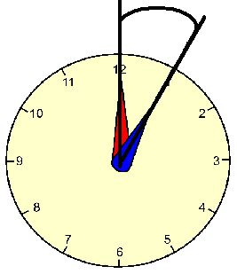
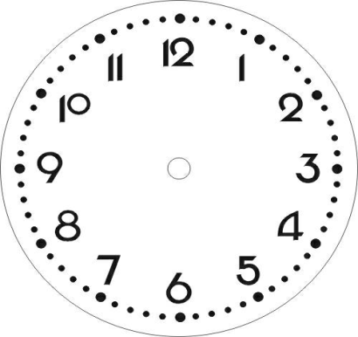
Uhol , ktorý zvierajú ručičky hodín
o tretej
o deviatej

Slide 7
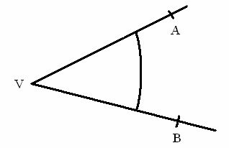
Pomenovanie a označenie uhlov
Uhol tvoria:
Dve polpriamky VA, VB, ktoré majú spoločný začiatok v bode V.
UHOL – je časť roviny ohraničená dvoma polpriamkami, ktoré majú spoločný začiatok.

Slide 8
Pomenovanie a označenie uhlov
Dve polpriamky so spoločným začiatkom
vždy vzniknú 2 uhly

Slide 9
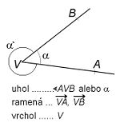
Pomenovanie a označenie uhlov
Polpriamky sa nazývajú ramená uhla.
Ich spoločný začiatok nazývame vrchol uhla.
Pomenovanie: ∢ AVB
Vrchol: V
Ramená: VA, VB

Slide 10
Zapisovanie uhlov
Môžeme ho označiť:
troma bodmi:
AVB, CVD, XVY atď.
gréckymi písmenami
α – alfa
β – beta
γ – gama
B
α
Pri zápise uhla pomocou troch bodov je VRCHOL VŽDY V STREDE ZÁPISU.
V
A

Slide 11
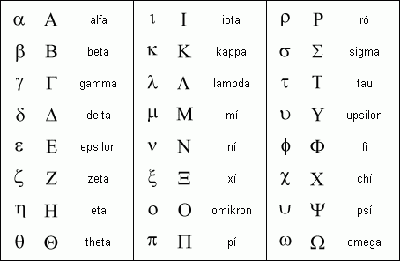
Zapisovanie uhlov

Slide 12
ČO SME SI ZAPAMäTALI...
Narysuj si uhly do zošita, pomenuj ich pomocou troch bodov
aj gréckym písmenom .
Vypíš ich ramená a vrcholy!

Slide 13
ČO SME SI ZAPAMäTALI...
Vyznač na obrázku oblúčikmi čo najviac uhlov
a každý z nich správne pomenuj:
K
L
O
M
N

Slide 14
Nakoniec trocha teórie...
Z čoho sa skladá každý uhol ? ........................, ........................
Koľko bodov musíme mať, aby sme vedeli
uhol zapísať?
..............................................................

Slide 15
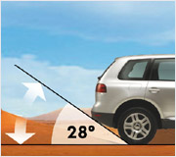
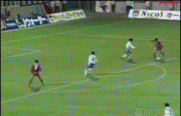
POKRAČOVANIE NABUDÚCE....
Ďakujem za pozornosť

